Slide 1
软件过程改进
肖永鹏
东北师范大学信息科学与技术学院
2020年3月25日

Slide 2
第2章 软件过程评估的国际标准
2.1 软件过程评估国际标准的制定过程域制定目的
2.2 软件过程评估标准的组成
2.3 软件过程评估参考模型
2.4 软件过程评估及其应用
2.5 CMM与CMMI的关系
软件过程评估都是在开放、合作的环境中进行的，评估的目的在于暴露问题和帮助经理和工程师改进他们组织的软件过程。评估能否成功取决于管理者和专业人员两方面对改进组织的支持。

Slide 3
2.1 软件过程评估国际标准的制定过程与制定目的
软件过程评估国际标准的制定过程
ISO/IEC15504
ISO/IEC
ISO/IEC联合信息技术委员会
是国际标准化组织（ISO）和国际电工委员会（IEC）联合组建的第一个标准化技术委员会，其编号为JTC1。
它在ISO和IEC共同领导下，承担信息技术领域国际标准制定工作。
软件过程评估标准的历史
1991年6月，建立组织—ISO/IEC JTC1/SC7/WG10。ISO/IEC的第一联合技术委员会所属第七委员会（JTC1/SC7）在英国伦敦以全票通过了创建工作组WD10，以研制软件过程评估的新标准。
1993年1月，确定项目SPICE。WG10专门设立了项目名为SPICE（软件过程改进和能力确定—Software Process Improvement and Capability Determination）。
1995年，发布工作草案。
1996年，用户试用。
1998年，正式发布TR系列技术报告。
2003年，开始正式发布标准 ISO/IEC 15504 标准。
2015年，ISO/IEC 15504开始标准废弃。转化成ISO/IEC 3300XX标准。

Slide 4
软件过程评估国际标准的制定目的
帮助软件开发组织了解本组织的过程状态，以便进行改进；
帮助软件开发组织自己确定其过程对满足某特定要求的合适程度；
帮助人们确定某个软件开发组织对开发某具体产品的合适程度。
软件过程改进和能力测定的三阶段
（Software Process Improvement and Capability Determination），简称SPICE
第一阶段：从1994年至1996年9月，主要目的是对文件的关键部分进行验证，包括过程管理模型、实施评估指南、评分过程需求、评估工具构建、选择指南。全球各地共有35个项目参加了第一阶段的试验。
第二阶段：从1996年9月至1998年10月，全球各地共有几百个项目参加了试验，目的是：评价全部基准文件的实用性和一致性；评价过程管理模型能否体现软件工程和管理的基础实践；评价评估结果的可重复性；评价文件要求的正确性；评价过程能力测定指南的可使用性；评价过程改进指南的可使用性；评价在不同环境中评估框架的可移植性。本阶段的试验结果为标准的正式制订积累了丰富的实践经验。
第三阶段：从1998年10月至今，目的是验证SPICE的总体目标和标准的需求，由于这时ISO/IEC 15504 TR (技术报告)已经发布，本阶段SPICE 试验的一个重要目的是为修改ISO/IEC 15504 TR (技术报告)，将其上升为正式的国际标准提供依据。

Slide 5
2.2 软件过程评估标准的组成
ISO/IEC 15504 TR 系列技术报告
1) ISO/IEC TR 15504-1:1998 信息技术- 软件过程评估- 第一部分：概念和介绍性指南；
2) ISO/IEC TR 15504-2:1998 信息技术- 软件过程评估- 第二部分：过程和过程能力的参考模型；
3) ISO/IEC TR 15504-3:1998 信息技术- 软件过程评估- 第三部分：实施评估；
4) ISO/IEC TR 15504-4:1998 信息技术- 软件过程评估- 第四部分：实施和指标指南；
5) ISO/IEC TR 15504-5:1998 信息技术- 软件过程评估- 第五部分：过程评估模型；
6) ISO/IEC TR 15504-6:1998 信息技术- 软件过程评估- 第六部分：评估员资格指南
7) ISO/IEC TR 15S04-7: 1998 信息技术-软件过程评估- 第七部分：用于过程改进指南；
8) ISO/IEC TR 15504-8:1998 信息技术- 软件过程评估- 第八部分：确定供应者过程能力应用指南；
9) ISO/IEC TR 15504-9:1998 信息技术- 软件过程评估- 第九部分：词汇

Slide 6
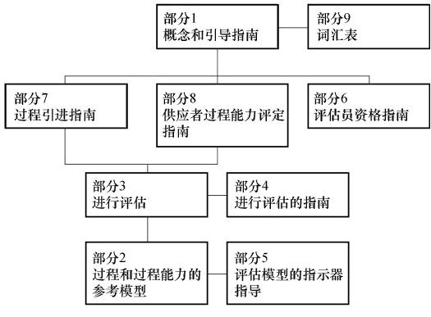
ISO/IEC TR 15504 各个组成部分

Slide 7
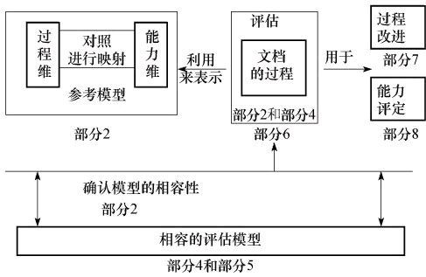
ISO/IEC TR 15504 各个组成部分的关系

Slide 8
ISO/IEC TR 15504特征（6个）
1、在ISO和IEC两个国际标准组织中，技术报告（TR）属于标准信息文件，不具正式标准文件的地位，可以有技术委员会的成员以简单多数表决方式来通过，有ISO和IEC秘书处发布，适用于标准的试验期。ISO/IEC TR 15504是在SPICE试验已经进行了一段时间并取得积极成果之后制定和发布的，显然还具有向正式标准过度的特征。
2、ISO/IEC TR 15504是一个过程评估的框架，而不仅是一个过程评估模型。这是它与其他软件过程评估模型的一个显著区别。此外ISO/IEC TR 15504不具排他性，只要满足基本框架的要求，就可以与其他评估模型配合使用。事实上，在ISO/IEC TR 15504制定过程中，先期开发软件过程评估模型的国家和单位都在文件制定过程中发挥了重要的影响。
3、在ISO/IEC TR 15504的9个组成部分中，15504-2和15504-3最具关键作用，15504-2是应用软件过程评估和改进模型的基础，15504-3规定了实施评估的要求。
4、ISO/IEC TR 15504-2中的模型设计为二维模型，即能力维和过程维。
5、ISO/IEC TR 15504-2中一共包含29个过程，这些过程分为5组。即：用户供应者过程（CUS）,工程过程（ENG）,支持过程（SUP）,管理过程（MAN）、组织过程（ORG）。
6、对于每个过程，器过程能力的测定分为6个级别，即不完全级（0），已执行级（1），已计划和跟踪级（2），已建立级（3），可预测级（4），优化级（5）。

Slide 9
从技术报告到 ISO/IEC 15504 正式标准
ISO/IEC 15504-1:2004
Information technology — Process assessment — Part 1: Concepts and vocabulary
ISO/IEC 15504-2:2003
Information technology — Process assessment — Part 2: Performing an assessment
ISO/IEC 15504-3:2004
Information technology — Process assessment — Part 3: Guidance on performing an assessment
ISO/IEC 15504-4:2004
Information technology — Process assessment — Part 4: Guidance on use for process improvement and process capability determination
ISO/IEC 15504-5:2012
Information technology — Process assessment — Part 5: An exemplar software life cycle process assessment model
ISO/IEC 15504-6:2013
Information technology — Process assessment — Part 6: An exemplar system life cycle process assessment model

Slide 10
现在：
ISO/IEC 33001:2015 [ISO/IEC 33001:2015]
Information technology — Process assessment — Concepts and terminology
ISO/IEC 33002:2015 [ISO/IEC 33002:2015]
Information technology — Process assessment — Requirements for performing process assessment
ISO/IEC 33003:2015 [ISO/IEC 33003:2015]
Information technology — Process assessment — Requirements for process measurement frameworks
ISO/IEC 33004:2015 [ISO/IEC 33004:2015]
Information technology — Process assessment — Requirements for process reference, process assessment and maturity models
ISO/IEC PDTR 33017 [ISO/IEC PDTR 33017]
Information technology — Process assessment — Guidance for assessor training
ISO/IEC TS 33060 [ISO/IEC PRF TS 33060]
Information technology — Process assessment — Process assessment model for system life cycle processes
ISO/IEC 33020:2019 [ISO/IEC 33020:2019]
Information technology — Process assessment — Process measurement framework for assessment of process capability
ISO/IEC 33071:2016 [ISO/IEC 33071:2016]
Information technology — Process assessment — An integrated process capability assessment model for Enterprise processes
ISO/IEC 33063:2015 [ISO/IEC 33063:2015]
Information technology — Process assessment — Process assessment model for software testing

Slide 11
ISO/IEC PRF TS 33054 [ISO/IEC PDTS 33054]
Information technology — Process assessment — Process Reference Model (PRM) for service management
ISO/IEC TS 33072:2016 [ISO/IEC TS 33072:2016]
Information technology — Process assessment — Process capability assessment model for information security management
ISO/IEC TS 33053:2019 [ISO/IEC TS 33053:2019]
Information technology — Process assessment — Process Reference Model (PRM) for quality management
ISO/IEC TR 33018:2019 [ISO/IEC TR 33018:2019]
Information technology — Process assessment — Guidance for assessor competency
ISO/IEC TR 33015:2019 [ISO/IEC TR 33015:2019]
Information technology — Process assessment — Guidance for process risk determination
ISO/IEC TS 33073:2017 [ISO/IEC TS 33073:2017]
Information technology — Process assessment — Process capability assessment model for quality management
ISO/IEC TS 33030:2017 [ISO/IEC TS 33030:2017]
Information technology — Process assessment — An exemplar documented assessment process
ISO/IEC TR 33014:2013 [ISO/IEC TR 33014:2013]
Information technology — Process assessment — Guide for process improvement

Slide 12
其他标准：
英国国防部(MoD)资助有关软件质量标准和软件过程改进方面的工作，而后者发展出来的质量标准最终成了SPICE的实质内容，最终导致ISO/IEC15504过程评估标准的开发。
DOD标准MIL-STD-498，是美国军方的标准。
开发Trillium模型的领头羊是Bell Canada。Trillium是基于CMM1.1开发的。
BOOTSTRAP是欧洲的软件公司和大学联合进行的一个信息技术战略性研究项目European Community中5441专项。
V-Model（1992）是联邦德国军方资助的项目，这是一个软件开发标准。

Slide 13
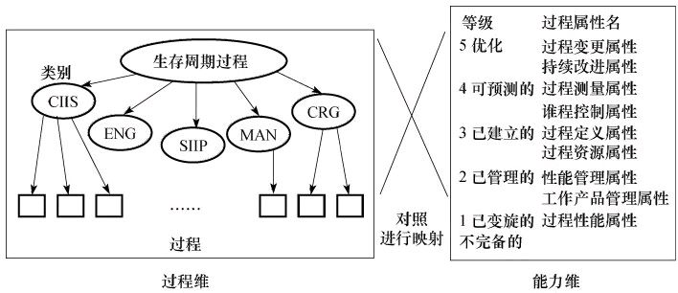
2.3 软件过程评估参考模型
参考模型由二维组成。
一维是过程维，用可测量的主要过程目标来描述；
另一维是过程能力维，以适用于任何过程的一系列过程属性来描述。
CUS:顾客供方过程类
ENG:工程过程类
SUP:支持过程类
MAN:管理过程类
ORG:组织过程类

Slide 14
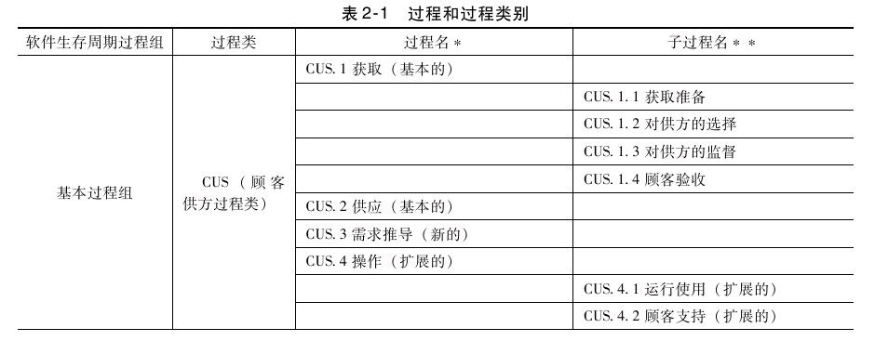
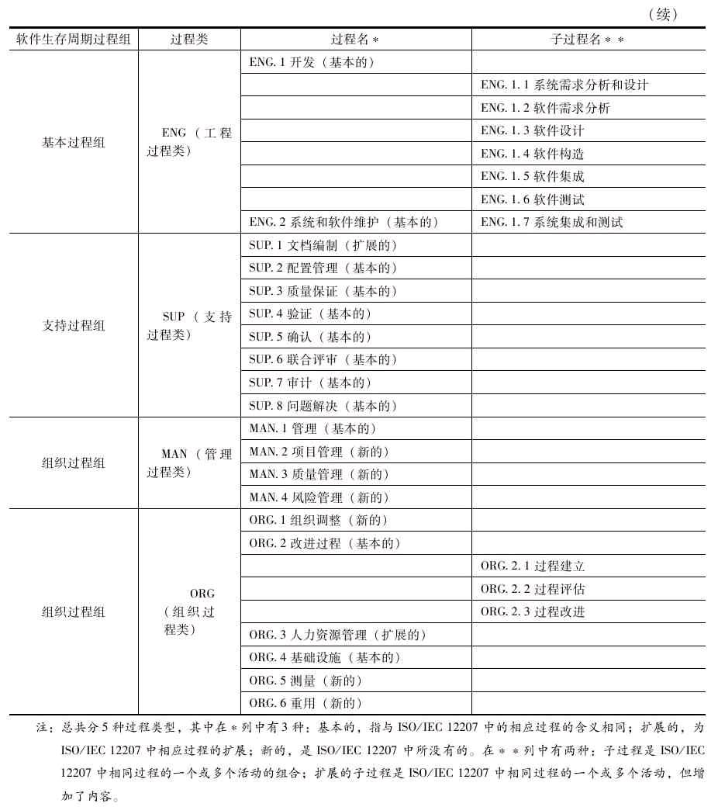


Slide 15
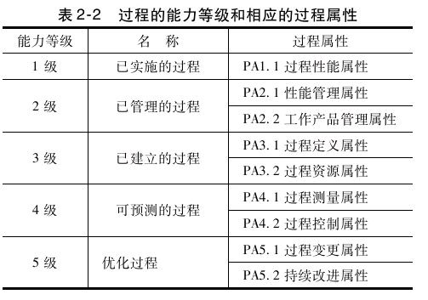
2.3.2 过程能力维
参考模型的过程能力维为任何过程的过程能力定义一个测量标准。
过程能力分为6级，分别是：不完备（0级），已实施（1级）、已管理（2级）、已建立（3级）、可预测（4级）和优化（5级）。
过程属性评定的等级分4档
●N（未达到）：所评估过程的属性值为0%～15%，几乎或完全没有证据证明规定属性的成绩。
●P（部分达到）：所评估过程的属性值为16%～50%，有证据证明有良好的系统化方法来达到规定的属性，成绩的某些侧面也许不可预测。
●L（大部分达到）：所评估过程的属性值为51%～85%，有证据证明对规定的属性有良好的系统化方法并取得了显著的成绩，过程的性能在某些领域或某些工作单位可能有差别。
●F（充分达到）：所评估过程的属性值为86%～100%，有证据证明有完备的系统化方法来充分达到规定的属性，在规定的各组织单位不存在明显的弱点。

Slide 16
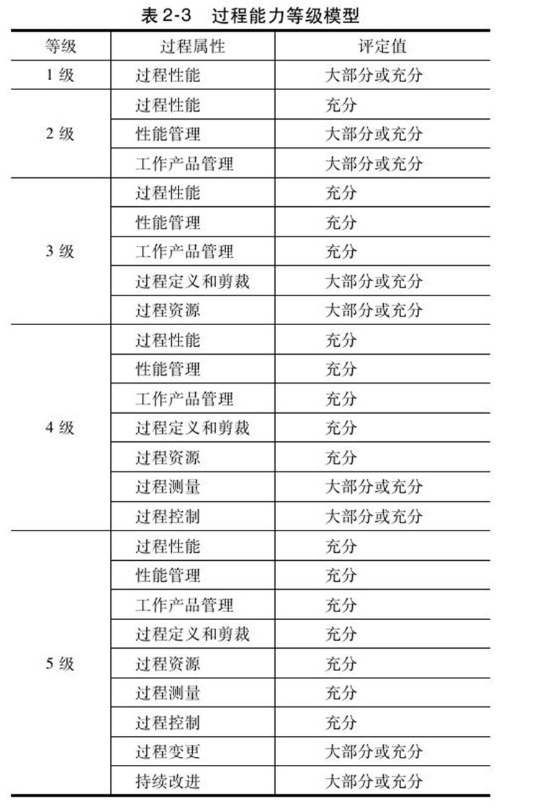

Slide 17
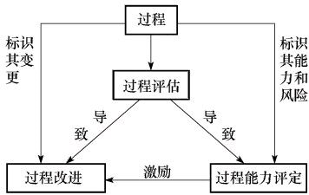
2.4 软件过程评估及其应用
参考模型的基本用途有两种，一种是软件过程改进；另一种是软件过程能力确定。

Slide 18
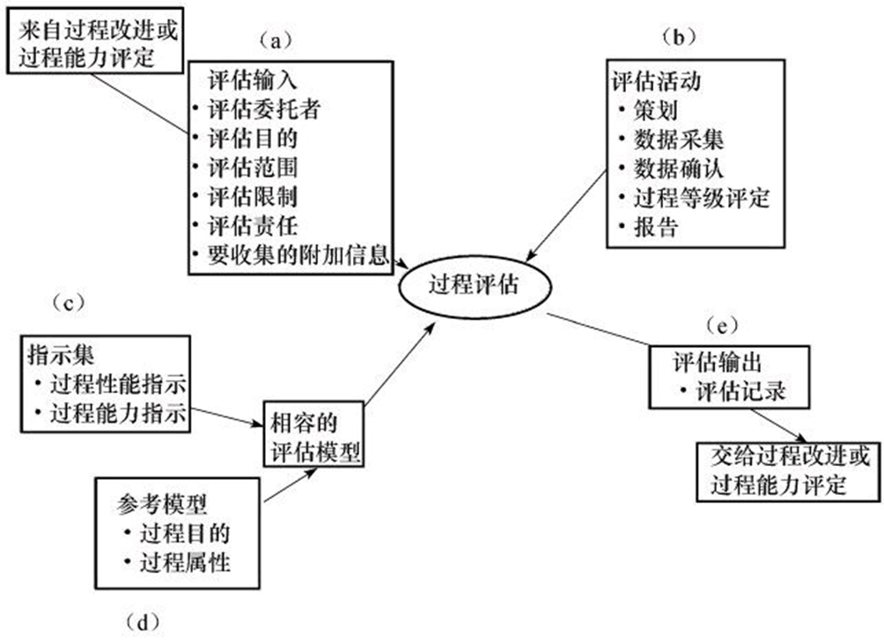
2.4.1 过程评估
过程评估重点讨论过程评估环境和软件过程评估的具体要求。
1.过程评估环境
2.软件过程评估的具体要求
（1）定义评估输入
（2）责任
（3）评估活动
（4）记录评估输出

Slide 19
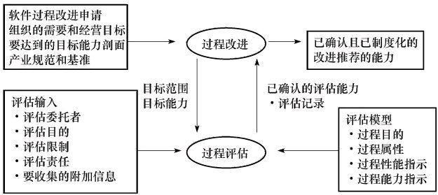
2.4.2 过程改进
过程改进重点讨论过程改进环境和过程改进指南。
1.过程改进环境
2.过程改进指南
（1）软件过程改进的基本条件
（2）软件过程改进的原理
（3）过程改进具体步骤
（4）管理

Slide 20
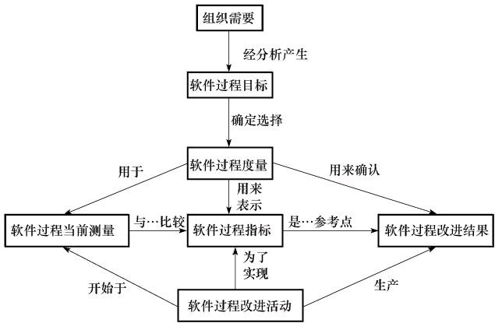

Slide 21
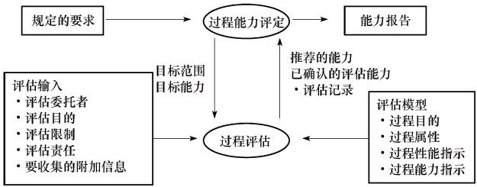
2.4.3 过程能力评定
过程能力评定重点讨论过程能力评定环境、过程能力确定步骤和扩展过程能力确定。
1.过程能力评定环境

Slide 22
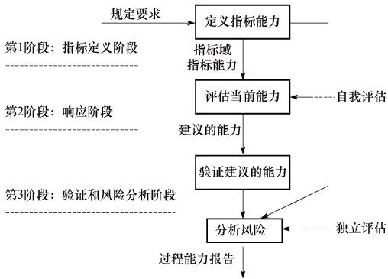
2.过程能力确定步骤

Slide 23
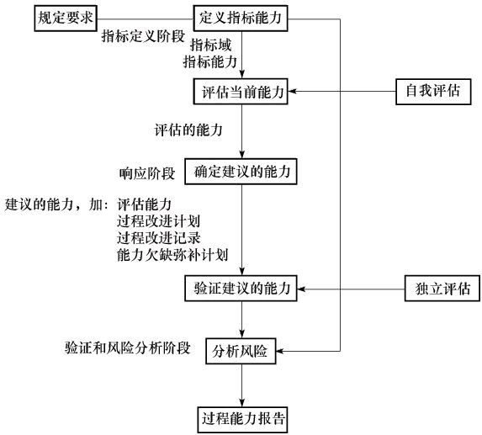
3.扩展过程能力确定

Slide 24
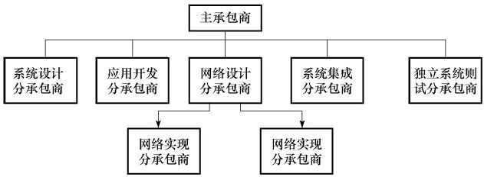

Slide 25
2.5 CMM与CMMI的关系

